Slide 1

KARIÉROVÉ PORADENSTVÍ 2
Mgr. Jiřina Juřičková

Slide 2
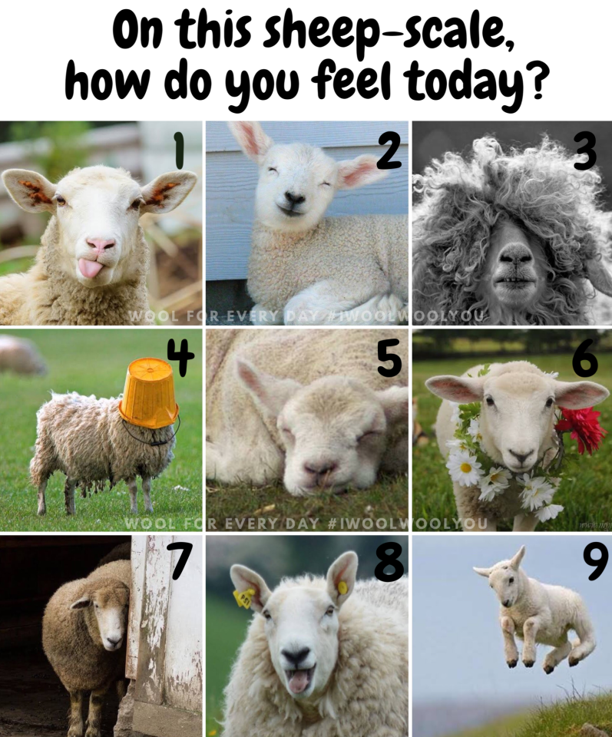

Slide 3
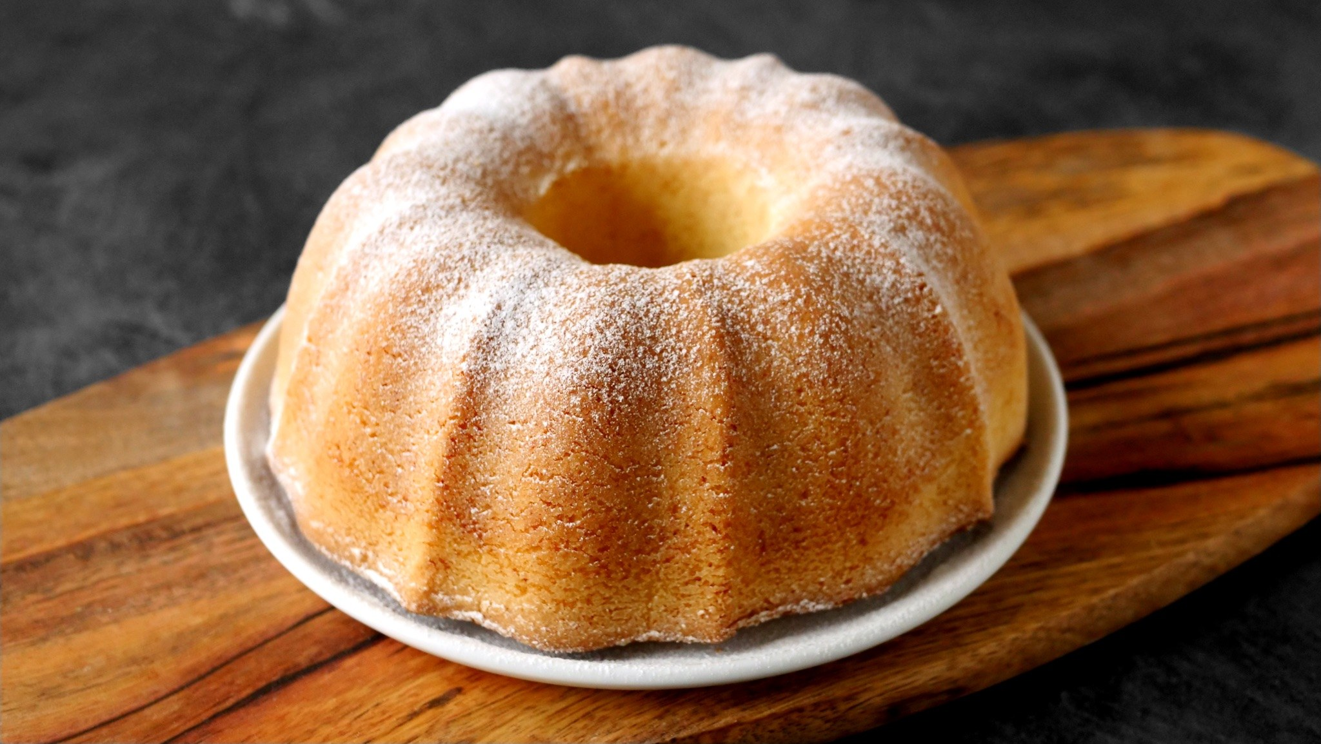
MINULOST, SOUČASNOST A BUDOUCNOST TRHU PRÁCE
trendy
62% povolání nebude, až se budou současné děti na ZŠ dostávat na trh práce
Co budou skutečně potřebovat?
komunikace
spolupráce
schopnost se sám učit
aktivity:
zaniklá povolání
budoucnost povolání www.budoucnostprofesi.cz
rodiče – exkurze, besedy… (prac. listy)

Slide 4
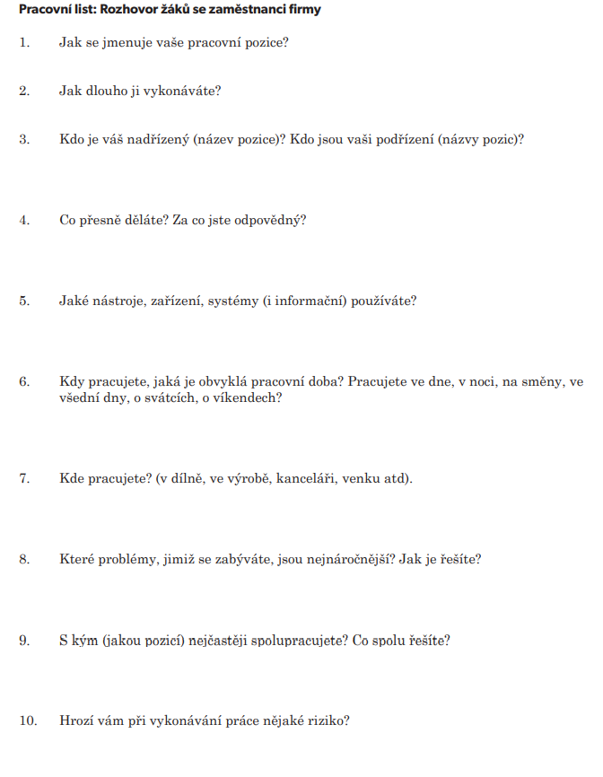
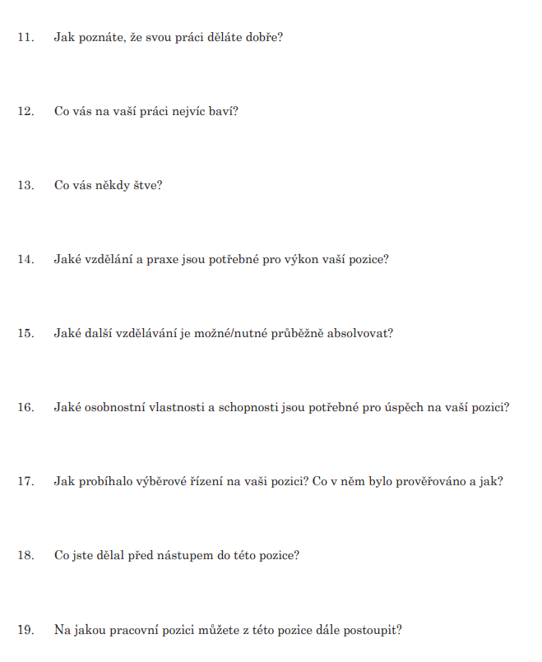
schéma, pracovní list k exkurzi, rozhovoru

Slide 5
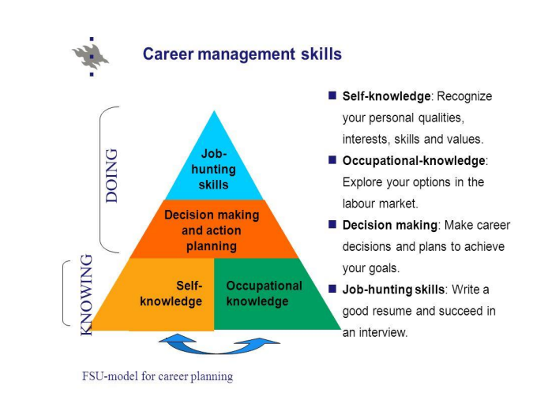
model CAREER MANAGEMENT SKILLS
v současnosti vnímán jako nosný, převzatý s dobrých zahranič.zkušeností (Norsko, USA)

Slide 6
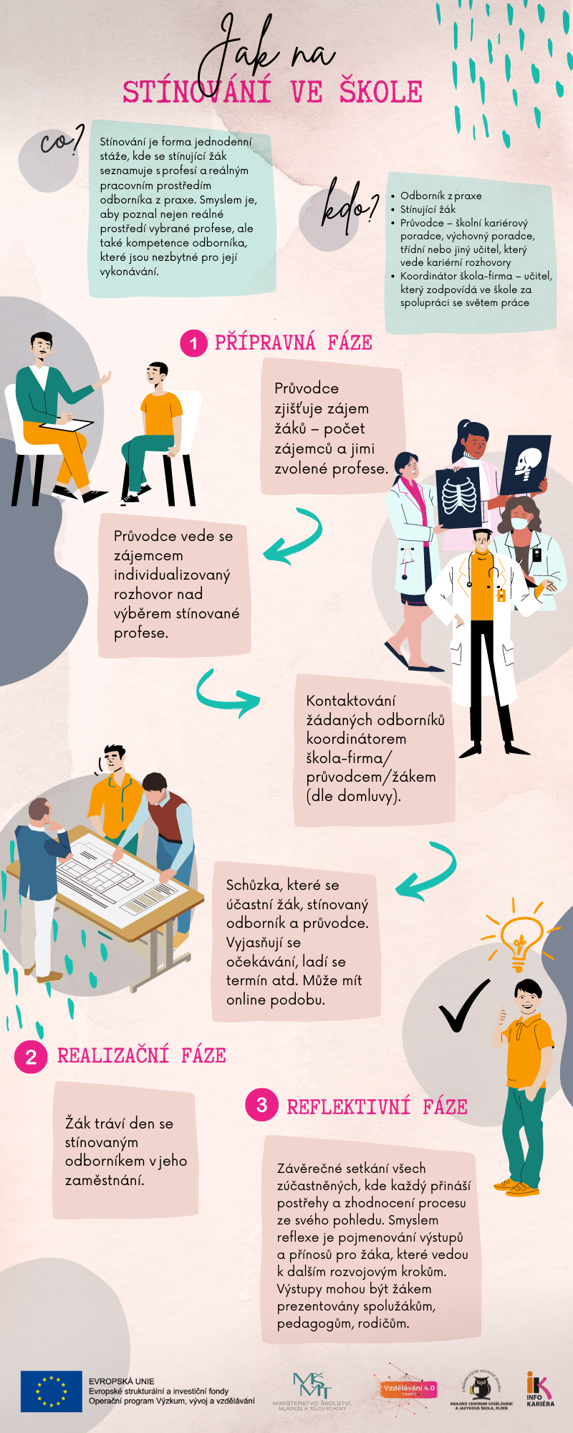
INFORMAČNĚ VZDĚLÁVACÍ STŘEDISKO PLZEŇSKÉHO KRAJE
(příklad dobré praxe)
hlavní cena Národní ceny KP 2022
projekt STÍNOVÁNÍ
deník stínování DENÍK
velmi praktická metodická podpora škol – mapovací
návštěva ve škole, externě vedené skupinové programy
pro žáky, individuální poradenství žákům, semináře
pro rodiče „Co z toho našeho kluka/naší holky bude?”
metodické materiály
odkaz

Slide 7
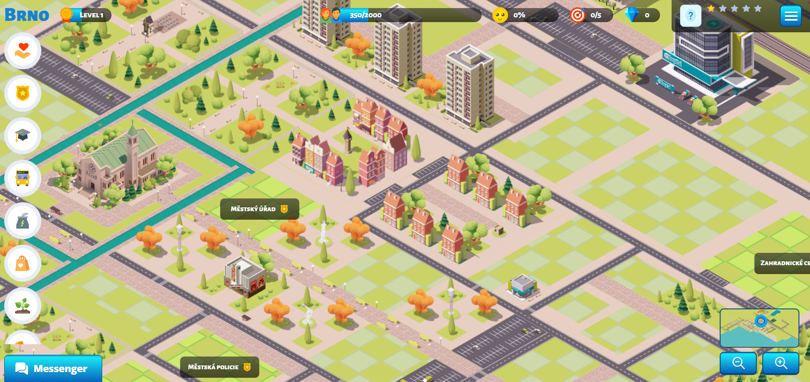

C-Game:
Hrou k první volbě povolání, Asociace výchovných poradců a NVF (Národní vzdělávací fond)
odkaz na hru

Slide 8
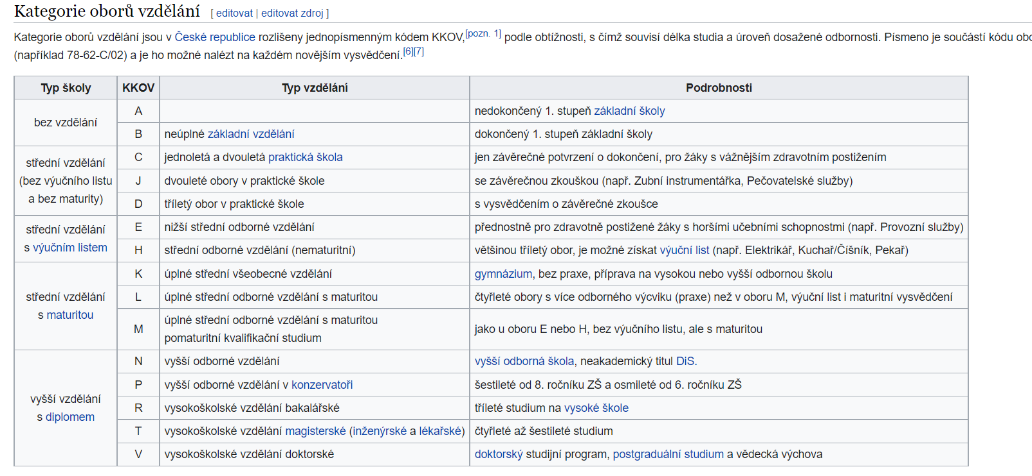
OBORY VZDĚLÁVÁNÍ V ČR

Slide 9
KP u žáků s SVP
právní rámec:
zákon č. 561/2004 Sb. o vzdělávání žáků s SVP
školský zákon č. 82/2015 Sb.
vyhláška č. 72/2005 Sb. o poskytování poradenských služeb ve školách a
školských poradenských zařízeních
subjekty: SPC, PPP, ŠPP, lékař
o to větší význam zájmů žáka, vztah k němu
menší důraz kladen na testování předpokladů, spíše individuálně vedený proces hledání
stejná pravidla PZ, jen nárok na úpravy (samostatná učebna, časový limit, úprava textových materiálů, kompenzační pomůcky, přítomnost AP) – rozhoduje ŘŠ na základě doporučení ŠPZ
obory E: navazují na osnovy ZŠ praktické, určeny pro žáky s LMP, doporučení
příklady škol

Slide 10
ÚKOLY VÝCHOVNÉHO PORADCE
obecně vymezené vyhláškou č. 72/2005 Sb. Vyhláška o poskytování poradenských služeb ve školách a školských poradenských zařízeních
(standartní činnosti výchovného poradce)
systematická informační činnost vztahující se k tématu
koordinace informační činnosti třídních učitelů + metodická podpora
informování žáků a ZZ – o možnostech využití služeb, o organizač.postupech, obecně i práce s výchovnými a výukovými obtížemi
poskytování individuálních konzultací žákům a ZZ
spolupráce se ŠPZ (školní poradenské pracoviště vs. školské poradenské zařízení) – děti s SVP (směřování, platnost doporučení, podklady pro školy např. obory E – doporučení)
Za svoji činnost odpovídá řediteli školy.

Slide 11
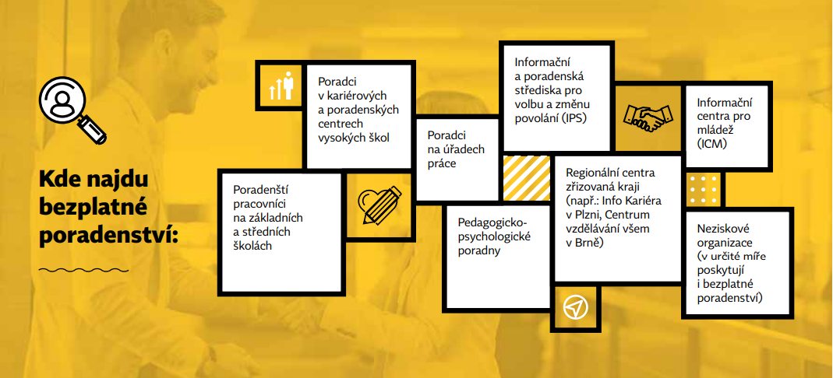

Slide 12
NÁRODNÍ SOUSTAVA POVOLÁNÍ
MPSV – www.nsp.cz
2 165 popsaných povolání a jejich specializací, včetně přesných názvů pro obě pohlaví
charakteristika, pracovní činnosti, potřebná kvalifikace, kompetenční požadavky, zátěže a rizika, mzdy, propojení na volná místa
klasifikace více než 27 tis. kompetencí vztažených ke povoláním
  odborné znalosti a dovednosti
  digitální kompetence
  obecné dovednosti
  měkké kompetence

Slide 13
PŘIJÍMACÍ ŘÍZENÍ – praktické informace
přihlášky do 1.3. 2023 / s talent. zkouškou do 30.11. 2022
1. kolo přij. řízení 2 přihlášky, obory s talentovkou navíc, může vzít zpět
tiskopisy
jednotné PZ (13.+14.4., 17.+18.4.), 2 pokusy
nemocný – do 3 dnů omluvit příslušnému ŘŠ – náhradní termín v květnu
možnost tzv. školní PZ
do 31.1. 2023 ŘŠ zveřejní kritéria přijetí a hodnocení (PZ se musí podílet na výsledku min. 60%, u sport. gymnázií 40%) + zdravot. způsobilost

Slide 14
kde není PZ – do 30.4. vyrozumění
kde je PZ – do 2 dnů od zveřejnění Centrem pro zjišťování výsledků vzdělávání
další kola přij. řízení k naplnění kapacity školy – oznamuje Krajskému úřadu – ten zveřejňuje přehled volných míst
do 10 prac. dnů žák potvrzuje nástup odevzdáním zápisového lístku – poté zaniká
u cizinců bez školy vydává zápis.lístek Krajský úřad, na jehož území se hlásí
odvolací řízení – 3 prac.dny od doručení
pozn. festival středních škol BVV – není, náhradou www.vyberskoly.cz – online srovnávač, podrobné profily škol, videa, online konzultace na objednání – videonávod

Slide 15

uchazeči UK
opatření MŠMT platné od 27.10. 2022
na žádost může být prominuta PZ z českého jazyka – znalost potřebná pro studium se může ověřit rozhovorem
na žádost může test z matematiky konat v UK jazyce
školní PZ na žádost možná v UK jazyce nebo 25% času navíc + překladový slovník
Pozn. Kariérní centrum MU pro studenty z UK MU (zvláštní uznání Národní ceny KP 2022)

Slide 16

KOUČOVACÍ PŘÍSTUP
inspirací i v KP
poradenský přístup vs. koučovací přístup
  otevřené konstruktivní otázky, naslouchání, práce s tichem
  respekt
  kreativita
  sebeuvědomění
  zodpovědnost za plánování budoucnosti
  kroky k cíli – ne minulost, ale budoucnost (minulost jen jako zdroj zlkušenosti)
  tzv. poradenství zaměřené na řešení (Solution Focused Approach, SFA) – z terapeutického směru Steve de Shazer + Kim Berg
  Úkolem kariérového poradce je podpořit klienta v dovednosti činit svá vlastní zodpovědná rozhodnutí.
subjekt je expertem
motivuje
provází
pomáhá s orientací, cíli, kroky…
edukuje
doporučuje
mentoruje
pozice experta

Slide 17
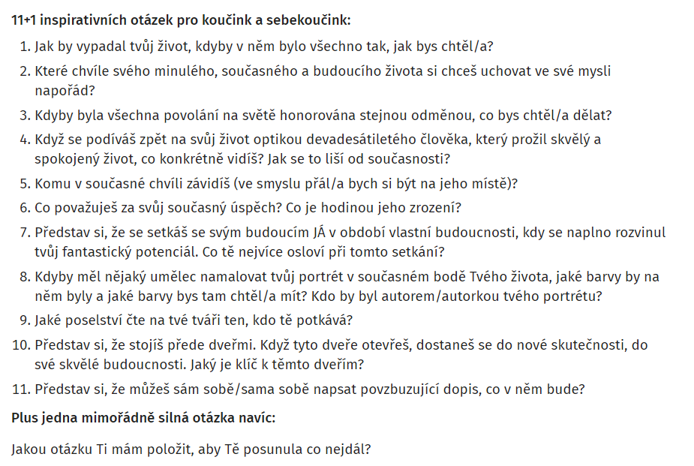

Slide 18
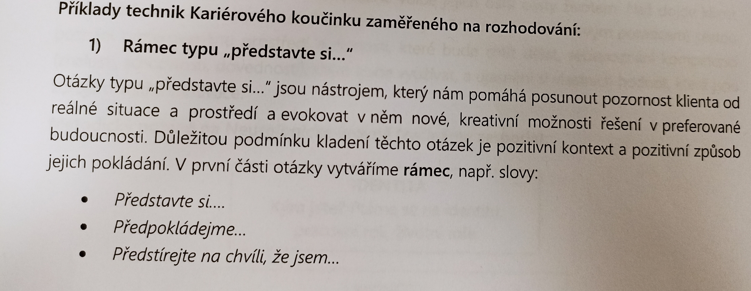
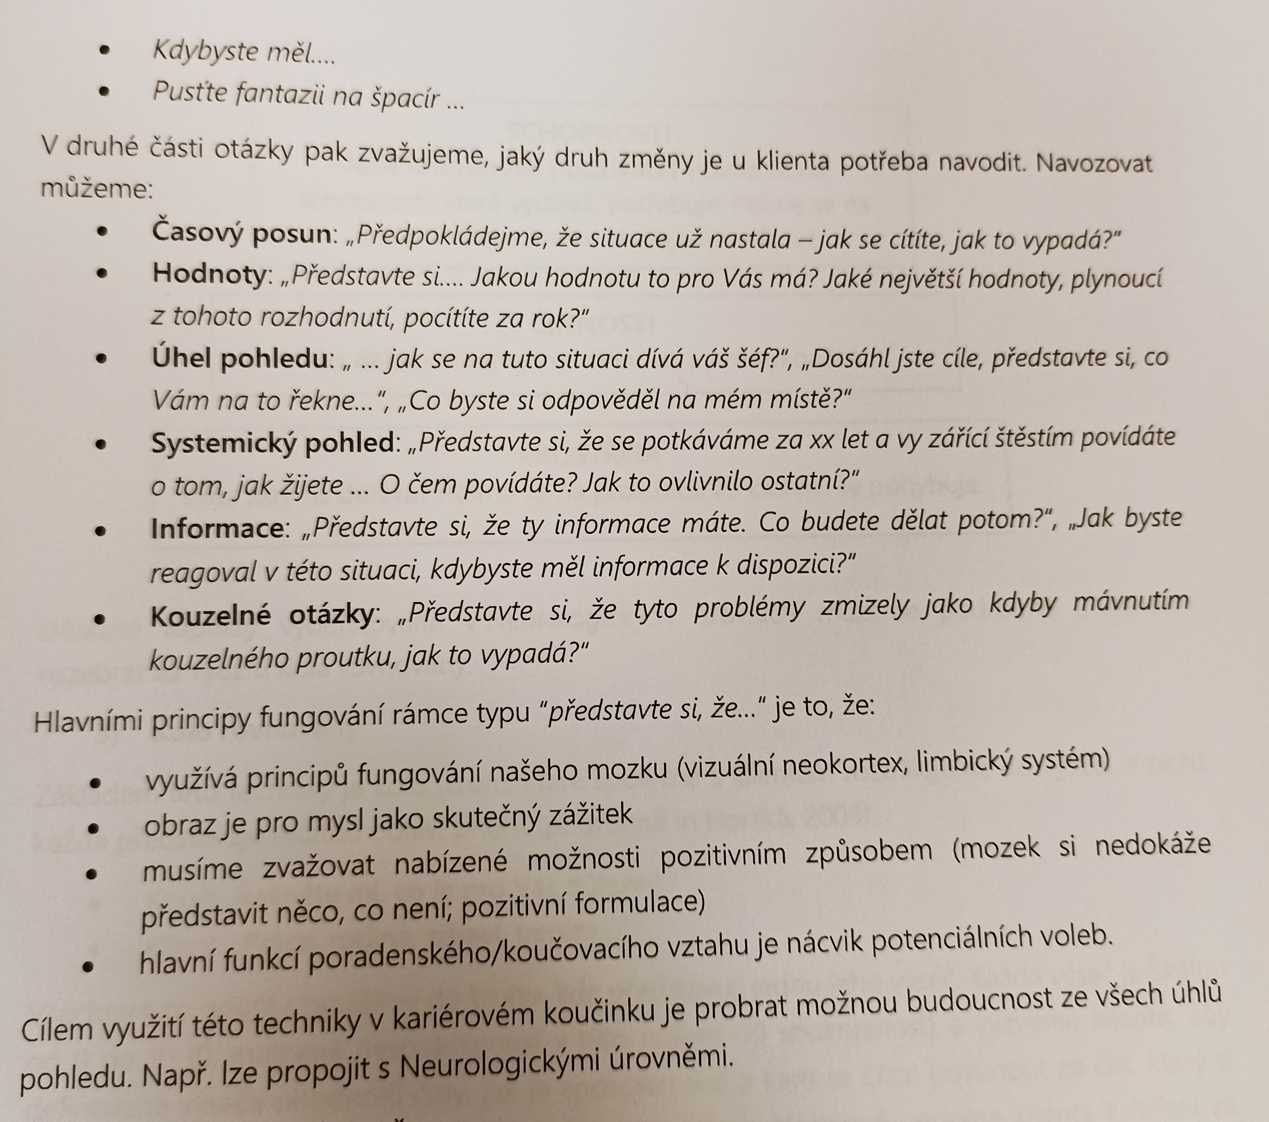

Slide 19
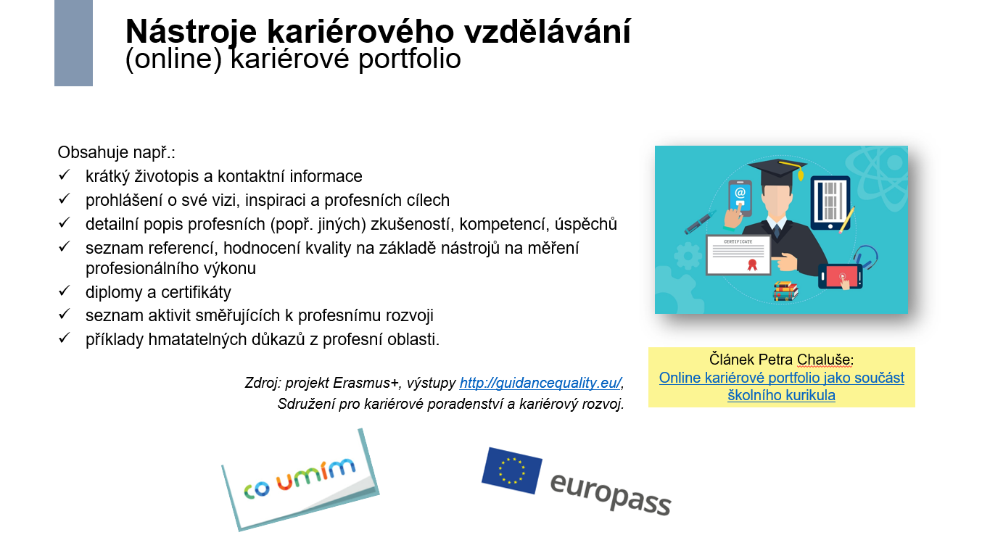
ukázka-Europas (pod NPI)
StartID aplikaci si vytváří portfolio a firmy jim podle něj mohou nabídnout ideální brigádu, praxi, stáž či exkurzi video
ukázka-Coumim (od Euroguidance)

Slide 20
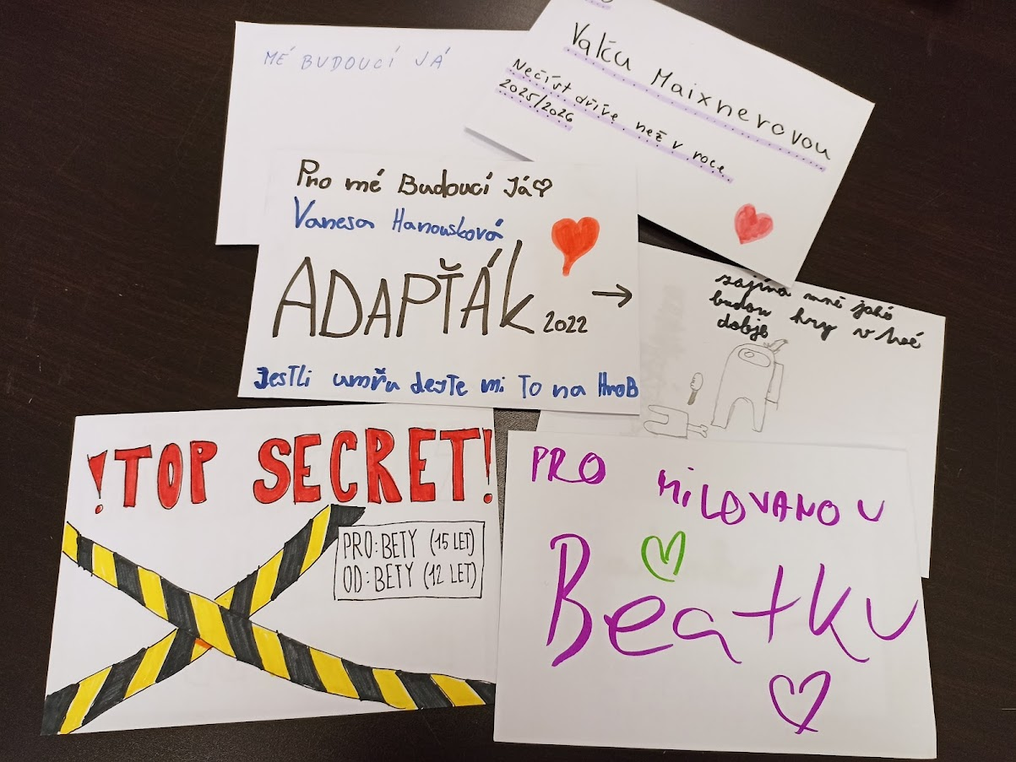

Slide 21

KARIÉROVÝ STROM
dle PhDr. Sylvie Navarová

Slide 22
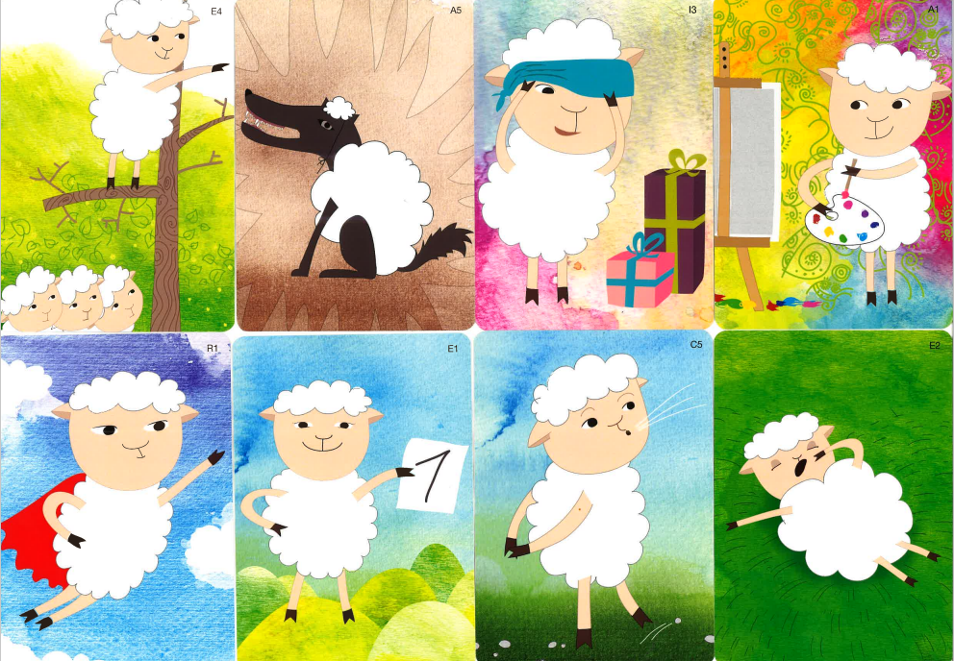
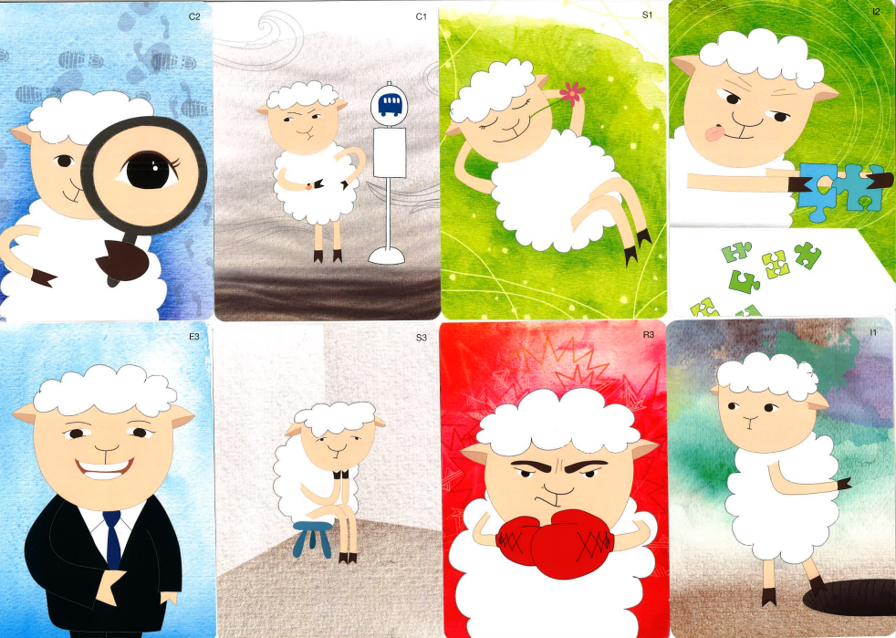
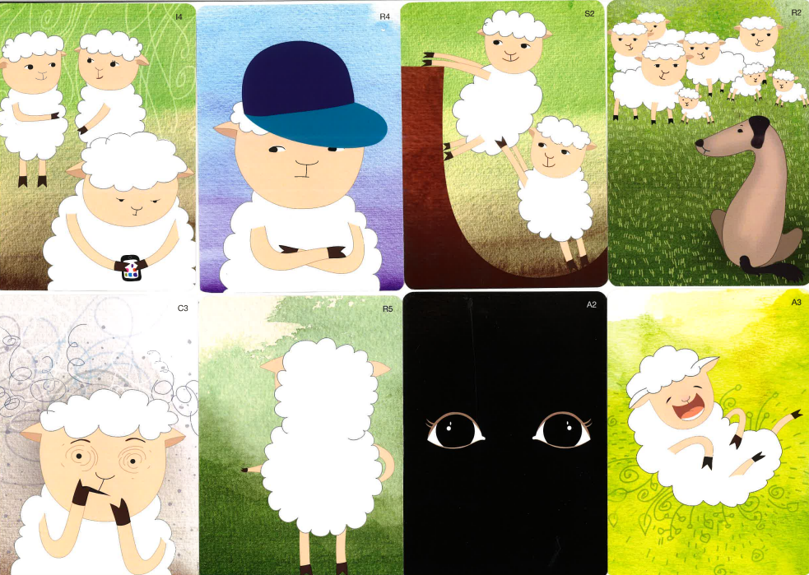


karty

Slide 23
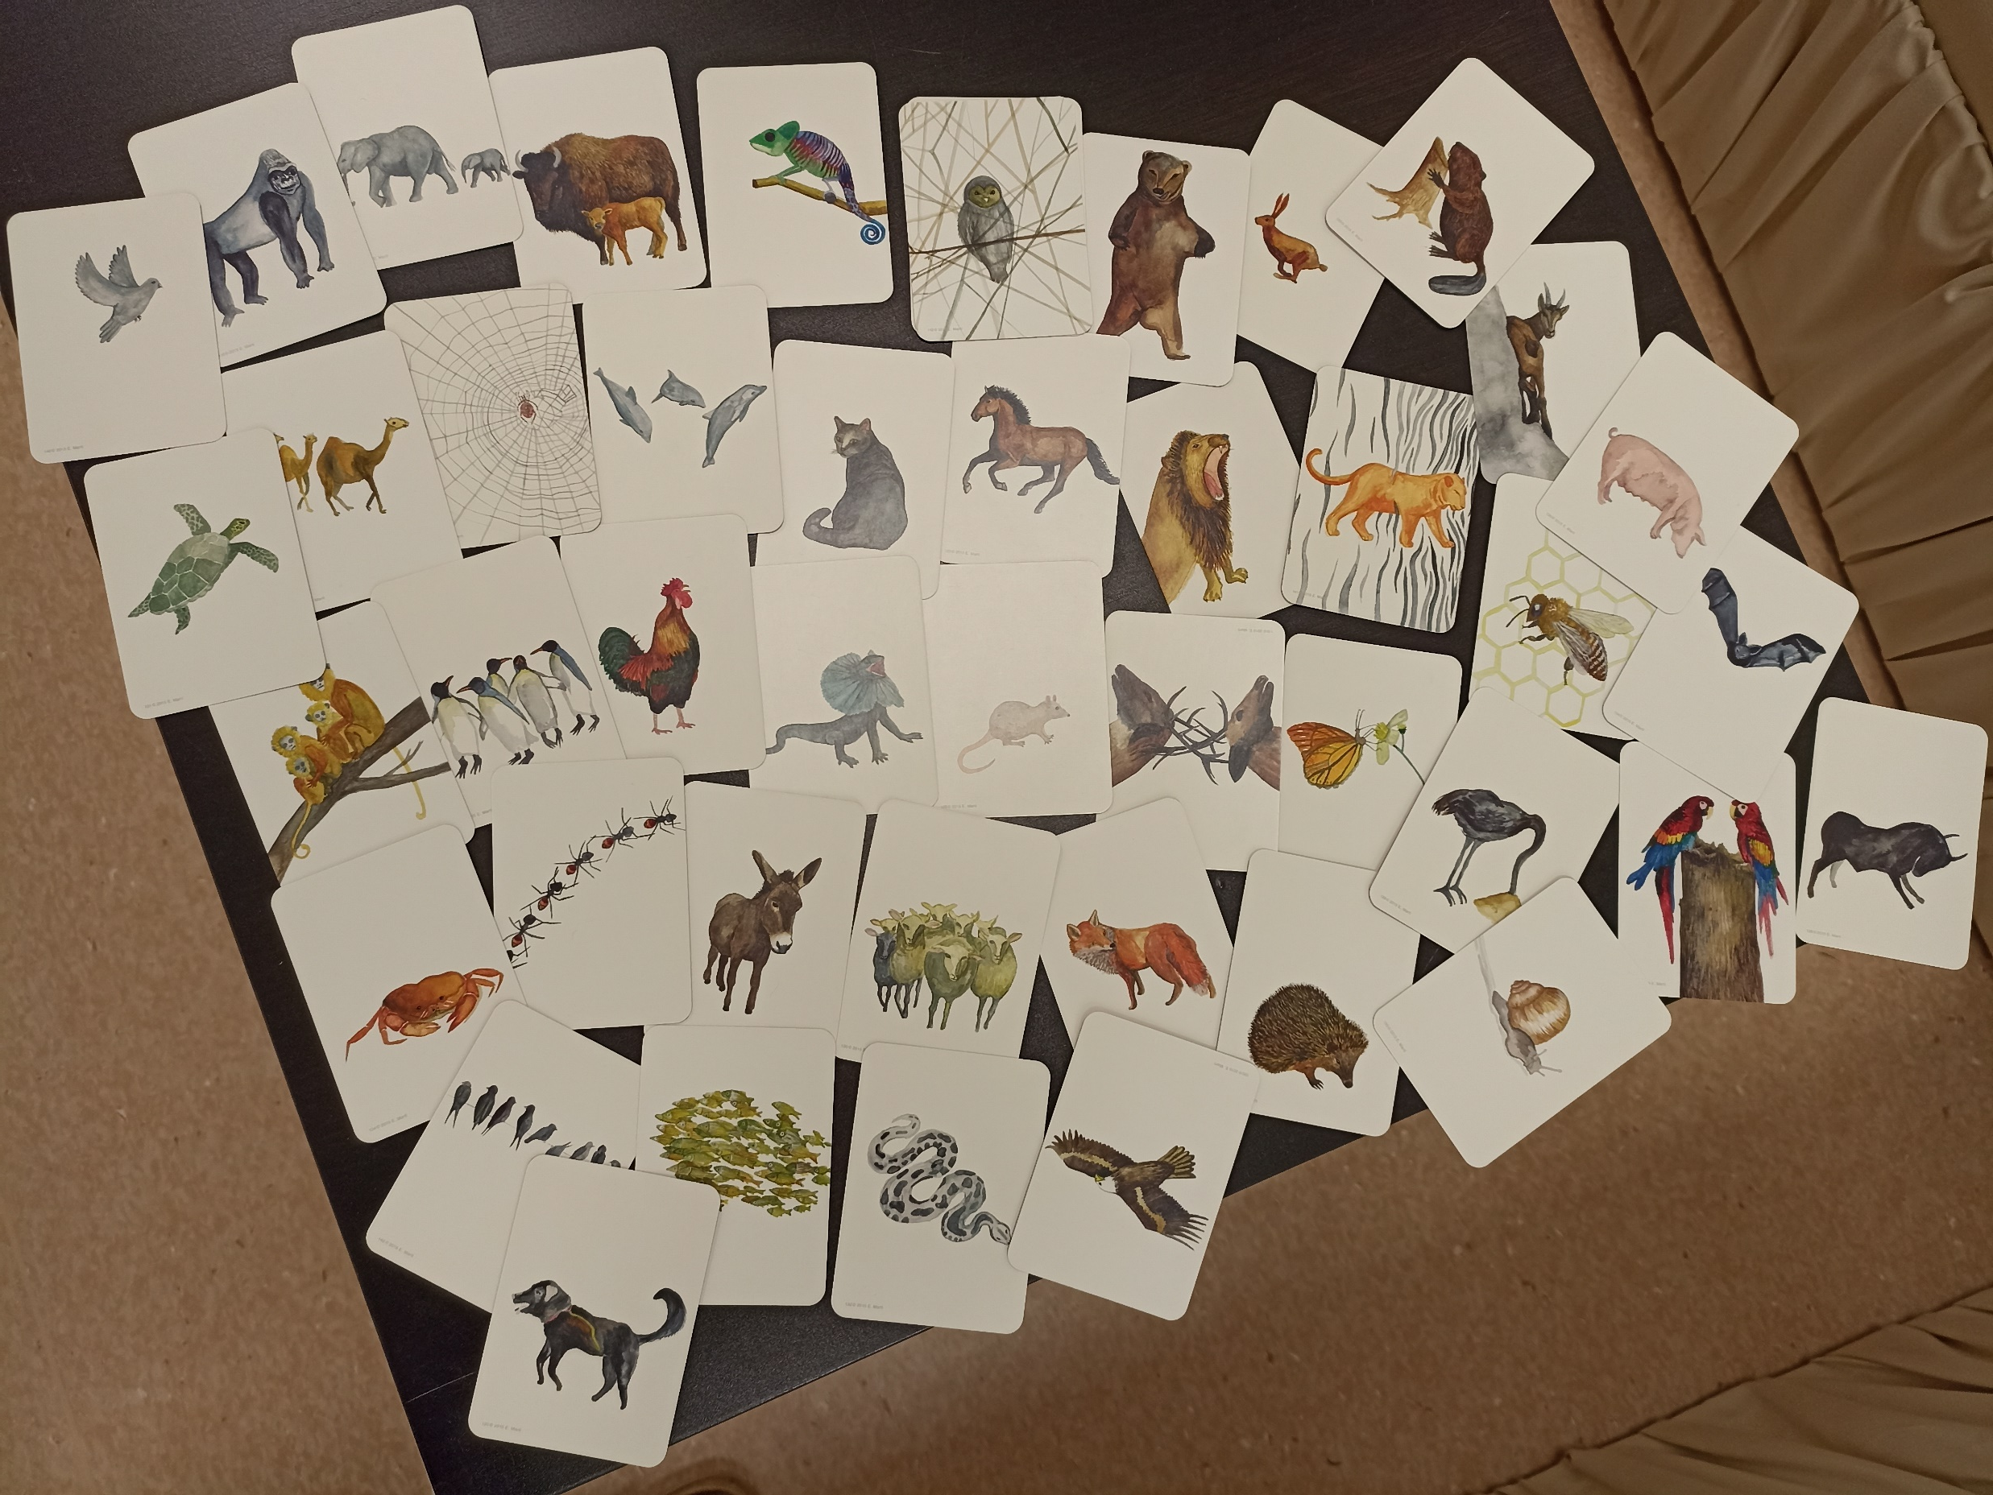
karty

Slide 24
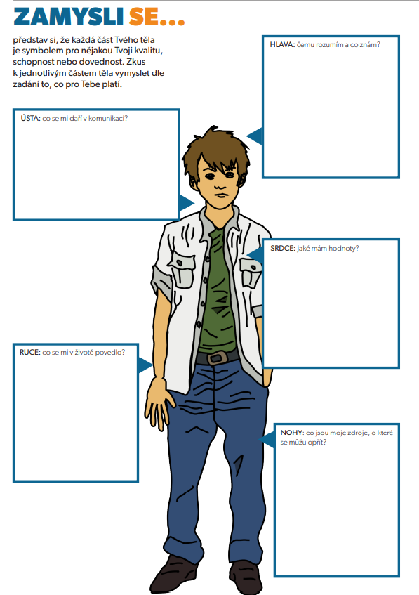

Slide 25
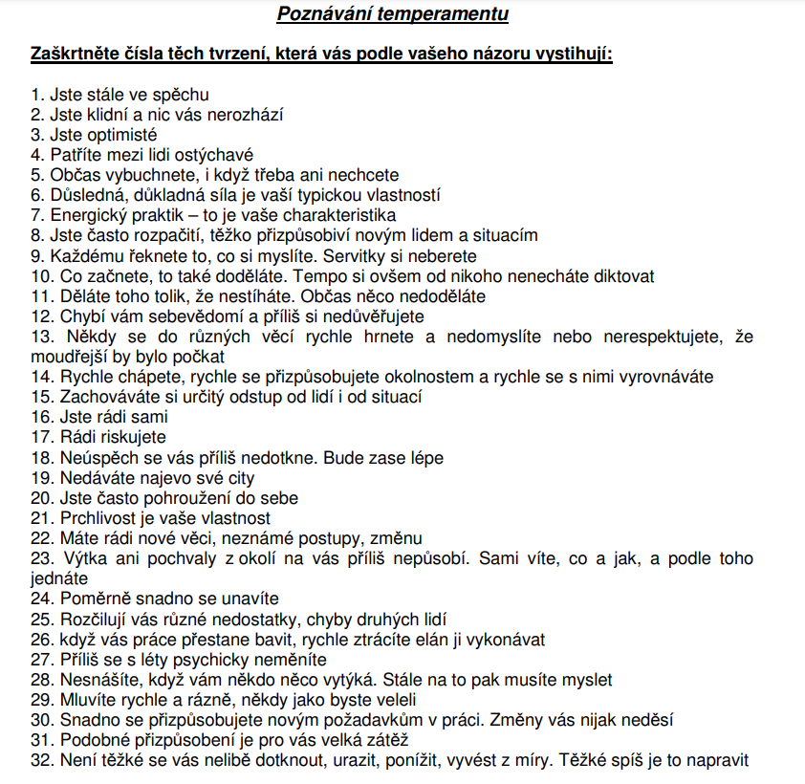
OSOBNOSTNÍ TESTY
Zdroj: https://www.poradcevpk.cz/page/prakticke_pomucky_pro_vyuku_volby_povolani

Slide 26
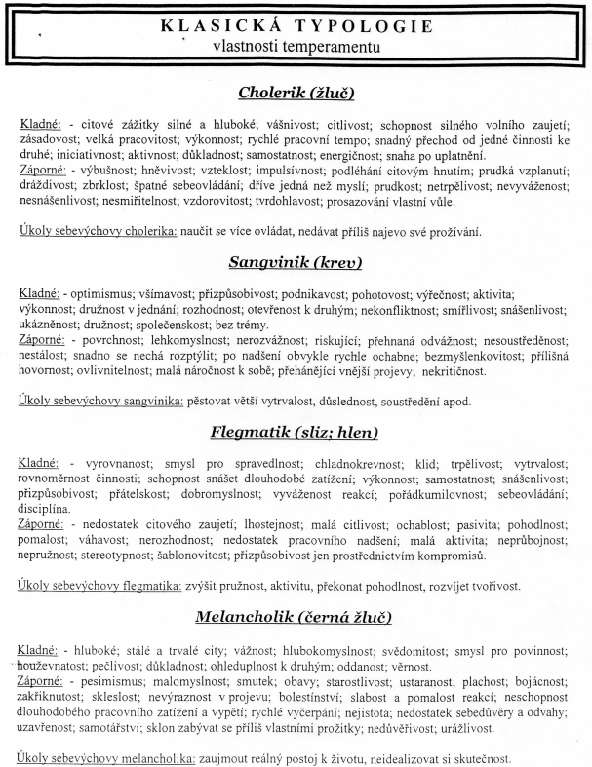
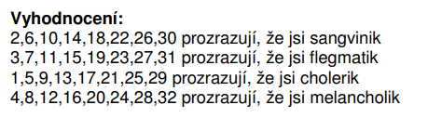
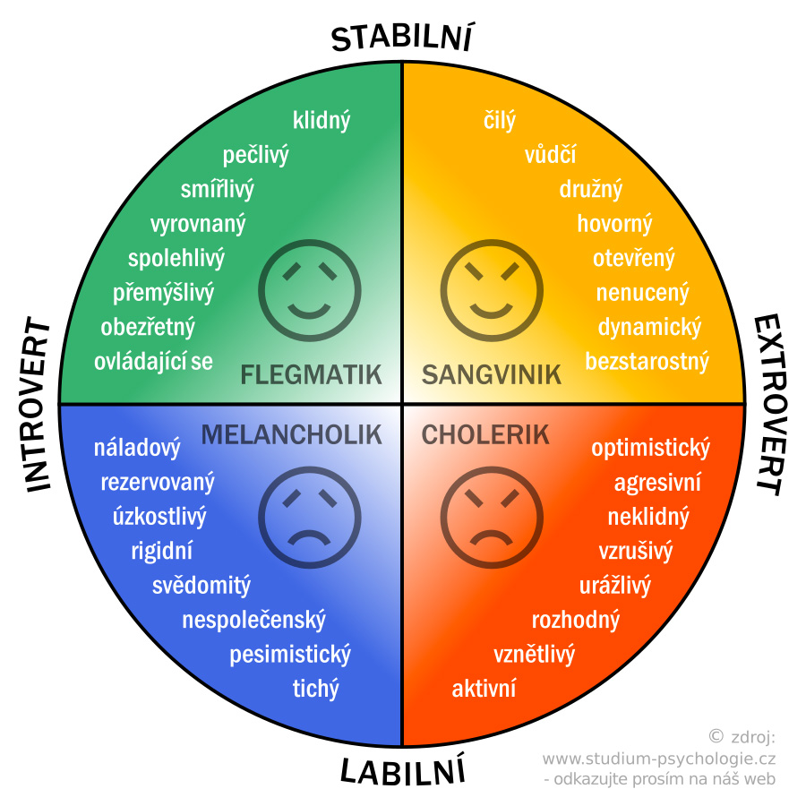

Slide 27



vzájemná zpětná vazba
zpětná vazba od těch, kdo mě znají
aktivita Reklama na spolužáka
hra SMS
jedna nebo více
Jaká je podle tebe moje dobrá vlastnost? V čem si myslíš, že jsem dobrý? Jaké jsou podle tebe mé silné stránky?

Slide 28

Co by tě mohlo živit, kdyby ses odstěhoval na jiný konec světa?

Slide 29
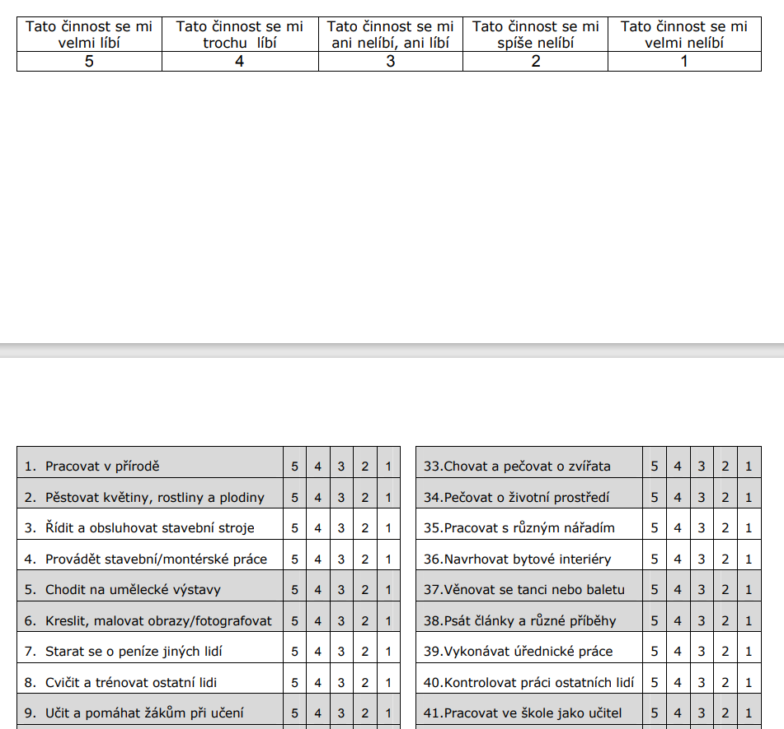
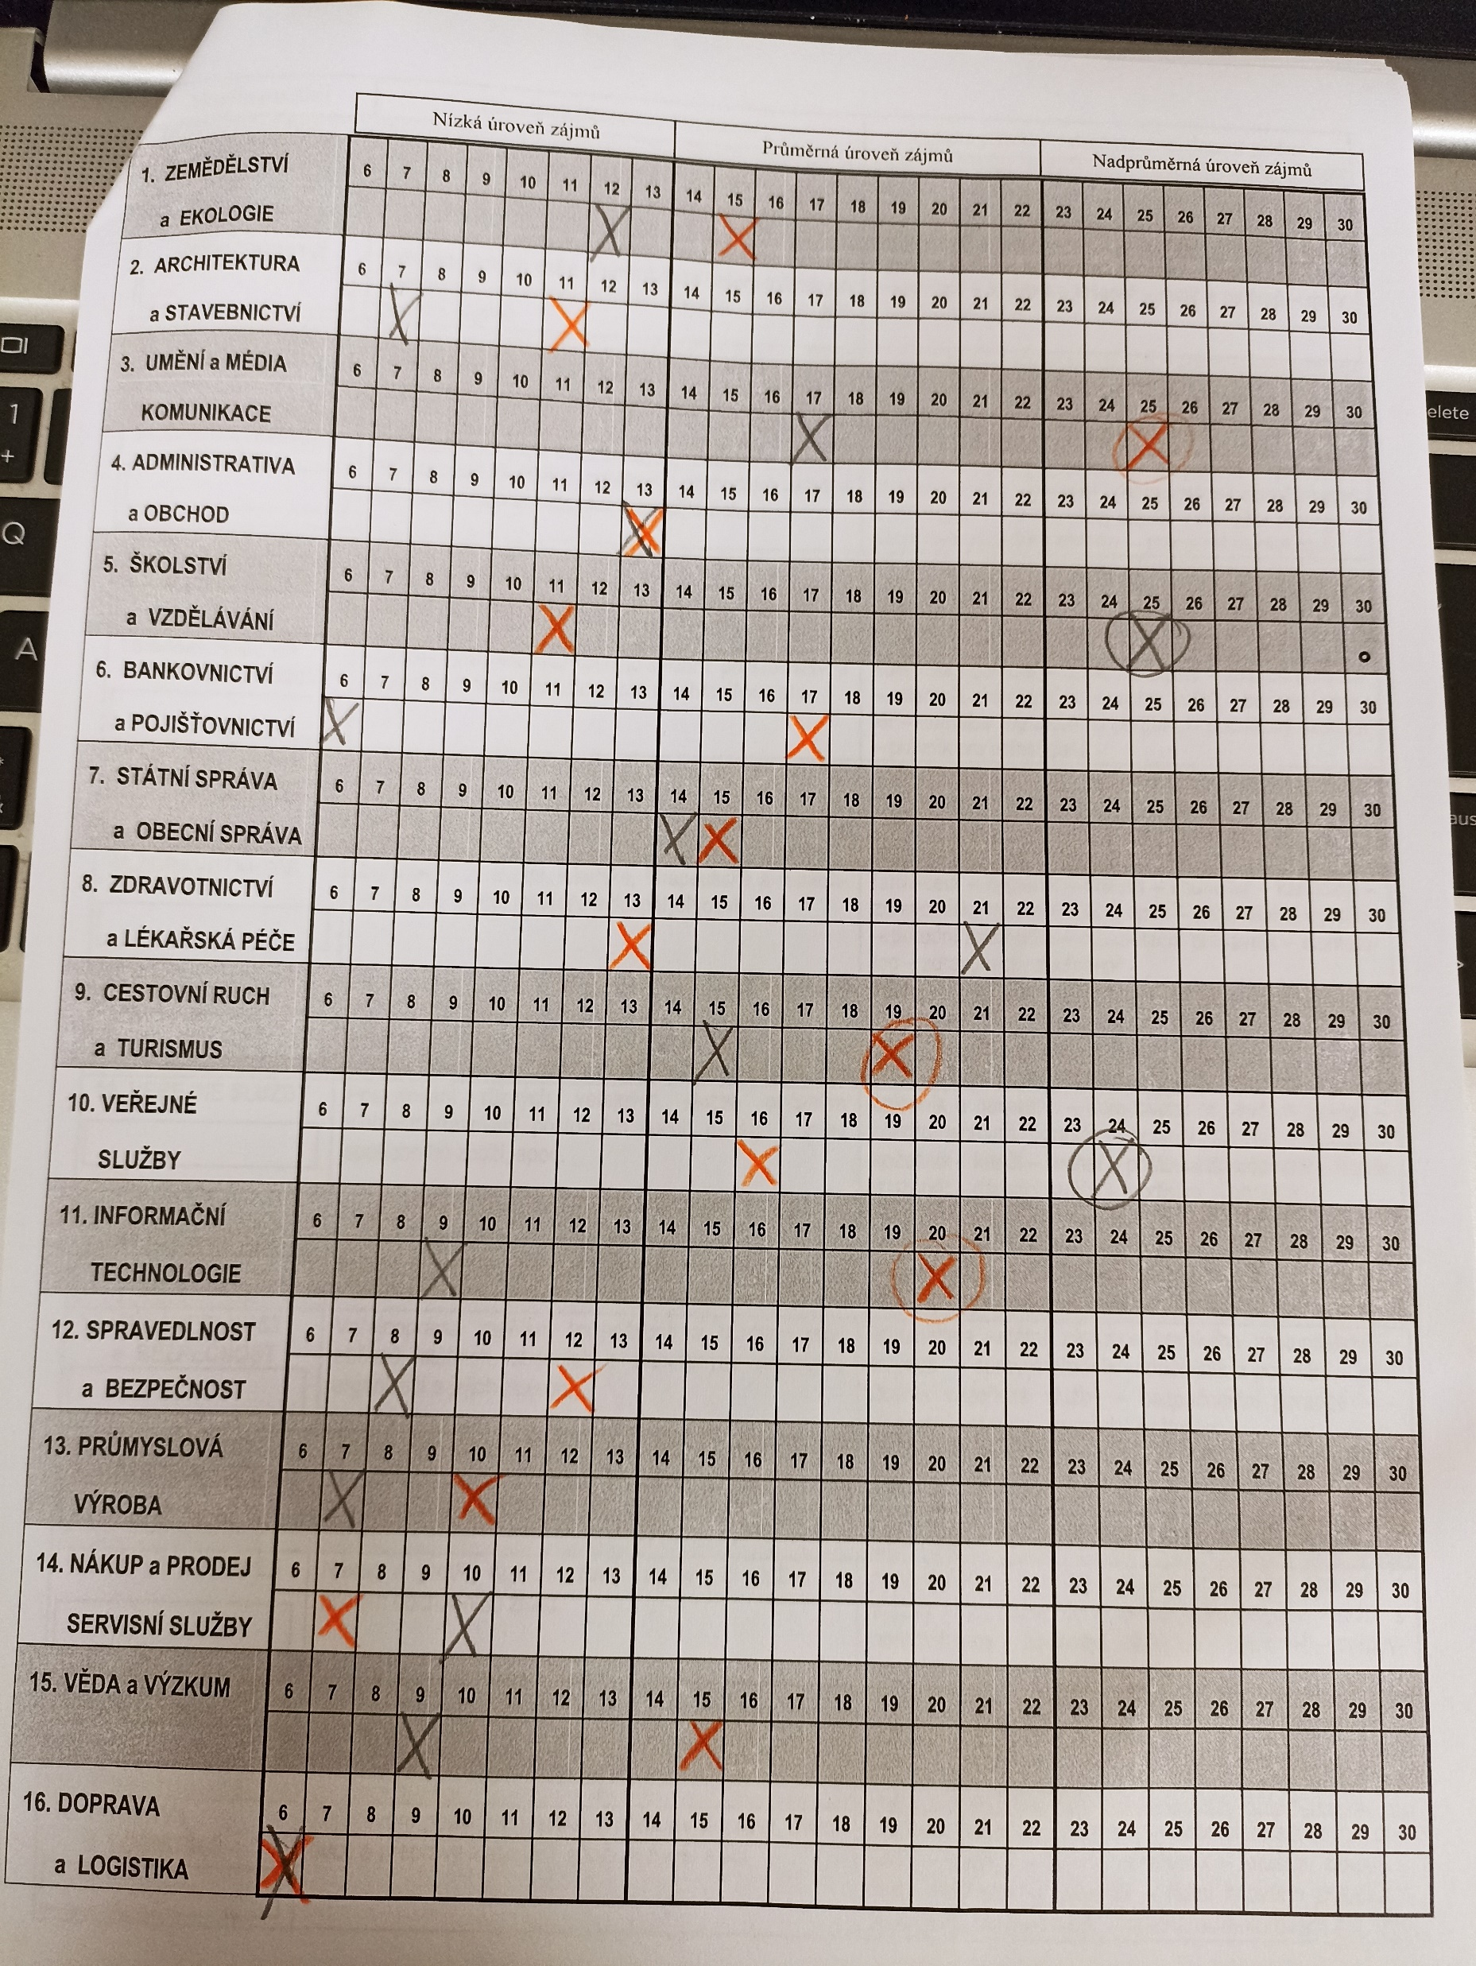
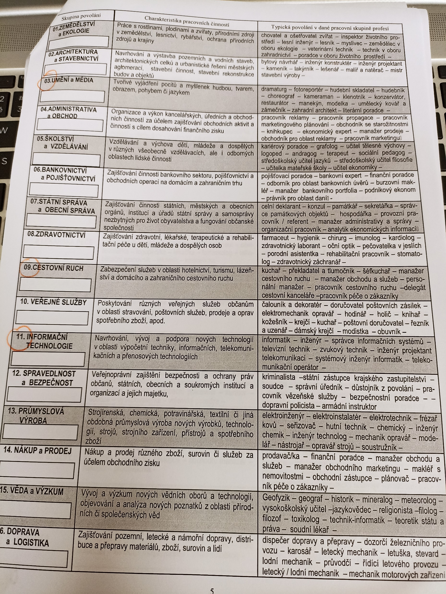
TWI – Transition-To-Work Inventory
Zájmový dotazník k volbě budoucího povolání
96 otázek – pozor na porozumění!

Slide 30

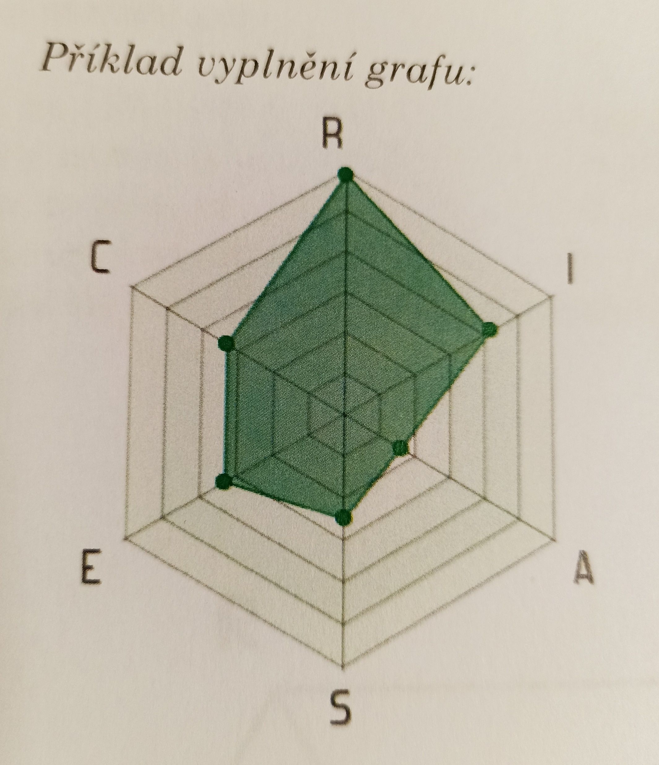
RIASEC
asi nejznámější teorie v KP – dlouhodobě využívaná, modifikovaná…
karty ovečky
testy v různých modifikacích
videa RIASEC

Slide 31
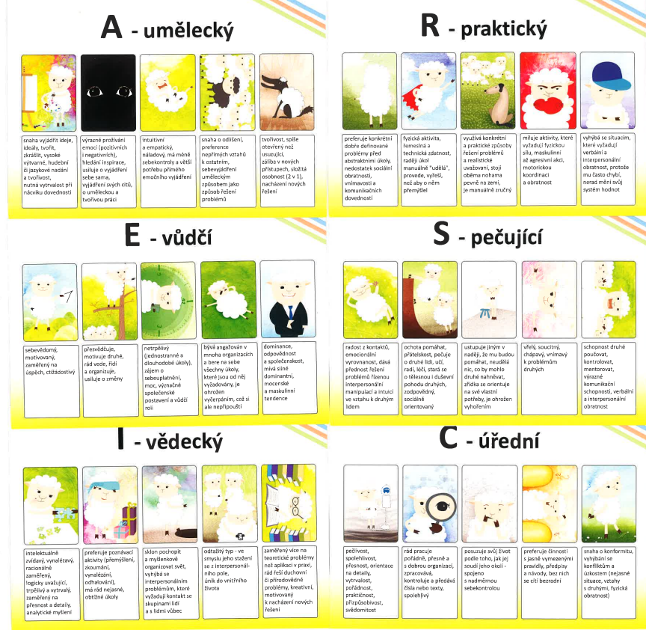

Slide 32
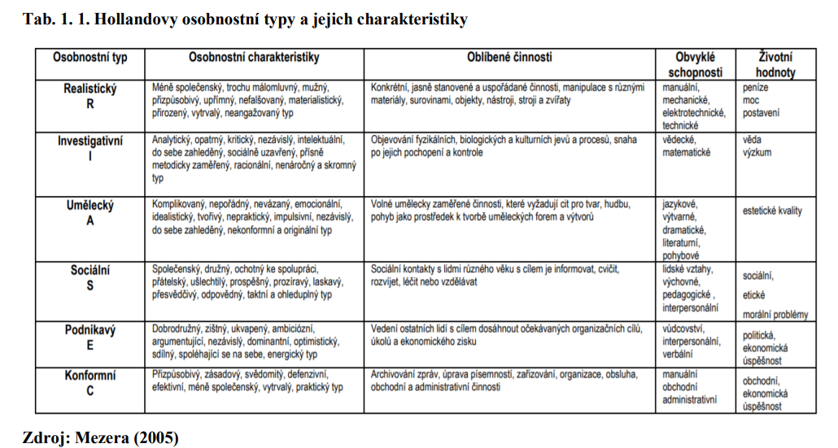

Slide 33
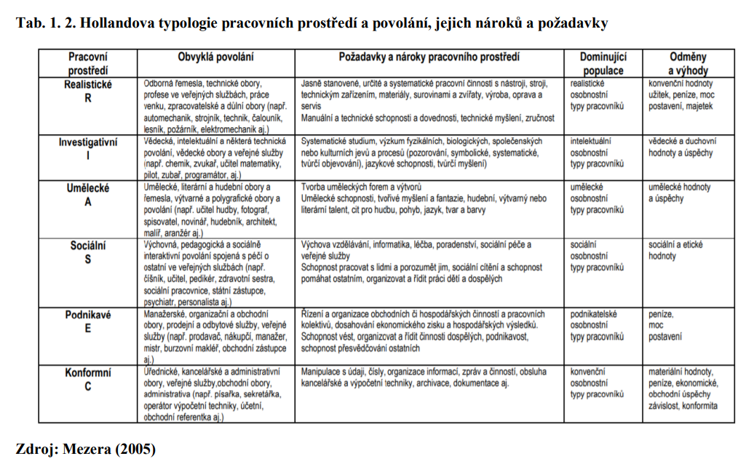

Slide 34
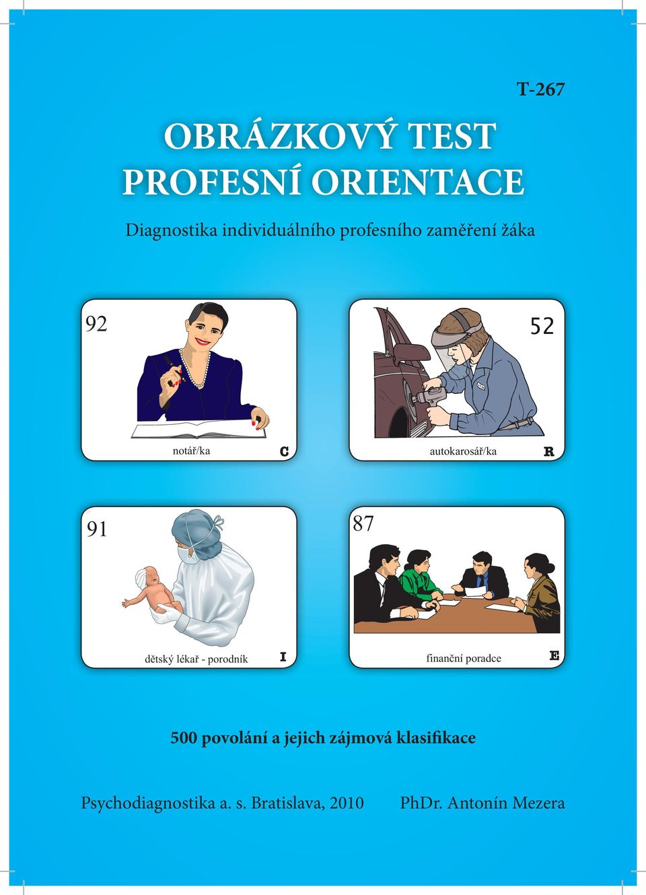


Slide 35

Holland párty

Slide 36



MOTIVACE příklady aktivit
staň se poradcem
  cvičení Demotivovaný pedagog - lístečky
práce s modelovými příběhy ve skupinách

Slide 37
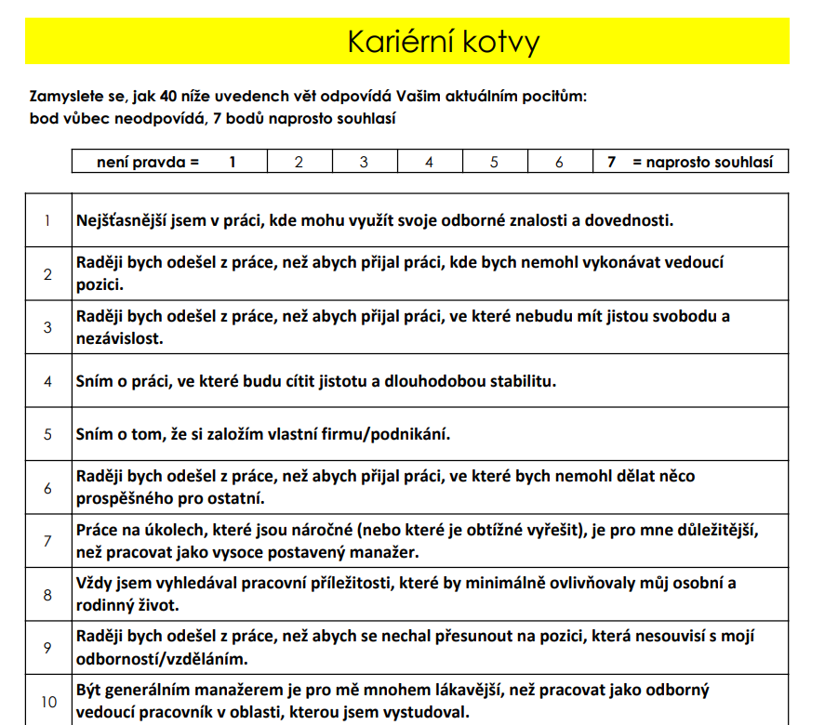
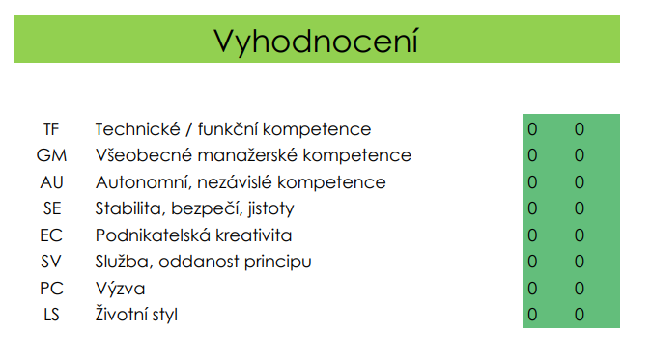
KARIÉRNÍ KOTVY
test (40 otázek, spíše SŠ) https://karierni-kotva.cz/
karierní kotvy = soubor osobních hodnot, norem, motivů, které vedou k nasměrování kariéry, posuzujeme význam jednotlivých kotev

Slide 38
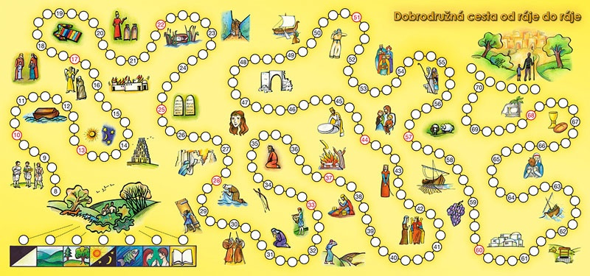


práce s hodnotami
obecně např. Odyssea metodika
(OSV –os.soc.výchova)
cvičení Věci, kterých se dokážeme zbavit
cvičení Balón
b) hodnoty vztahující se k práci – viz dražba
c) aktivita Pes nebo vlk

Slide 39
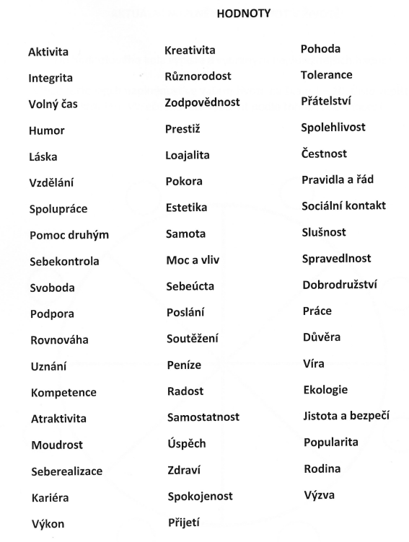

koláč hodnot

Slide 40

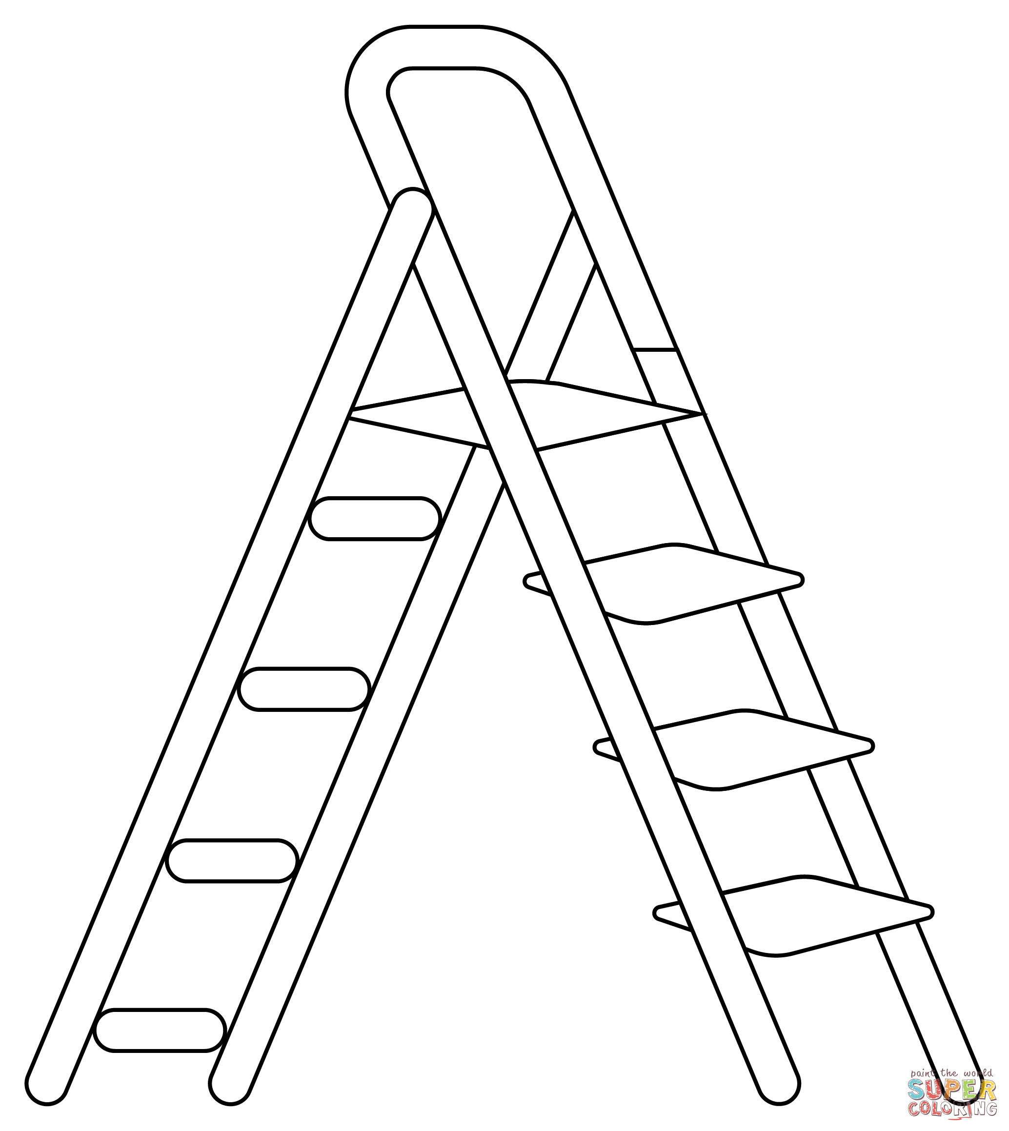
KORUNA A PLODY
úspěchy
neúspěchy
žebřík

Slide 41
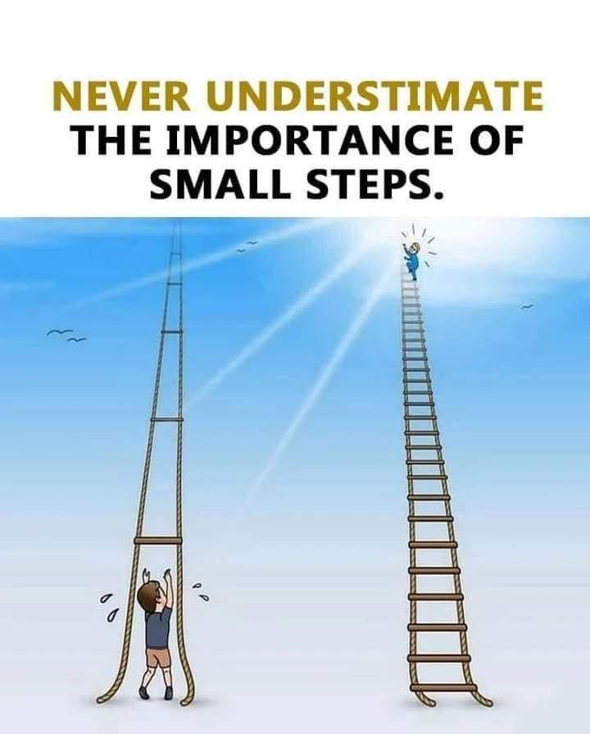

Slide 42


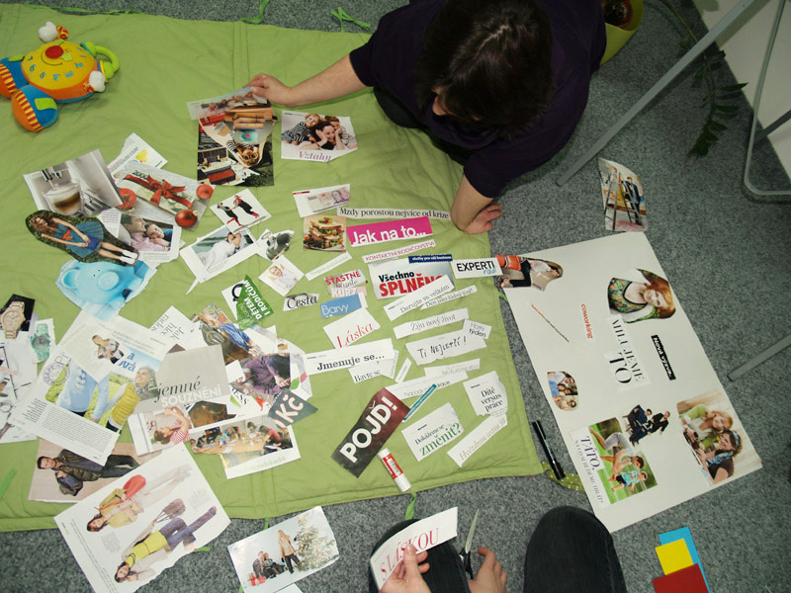
VISION BOARD – nástěnka snů

Slide 43
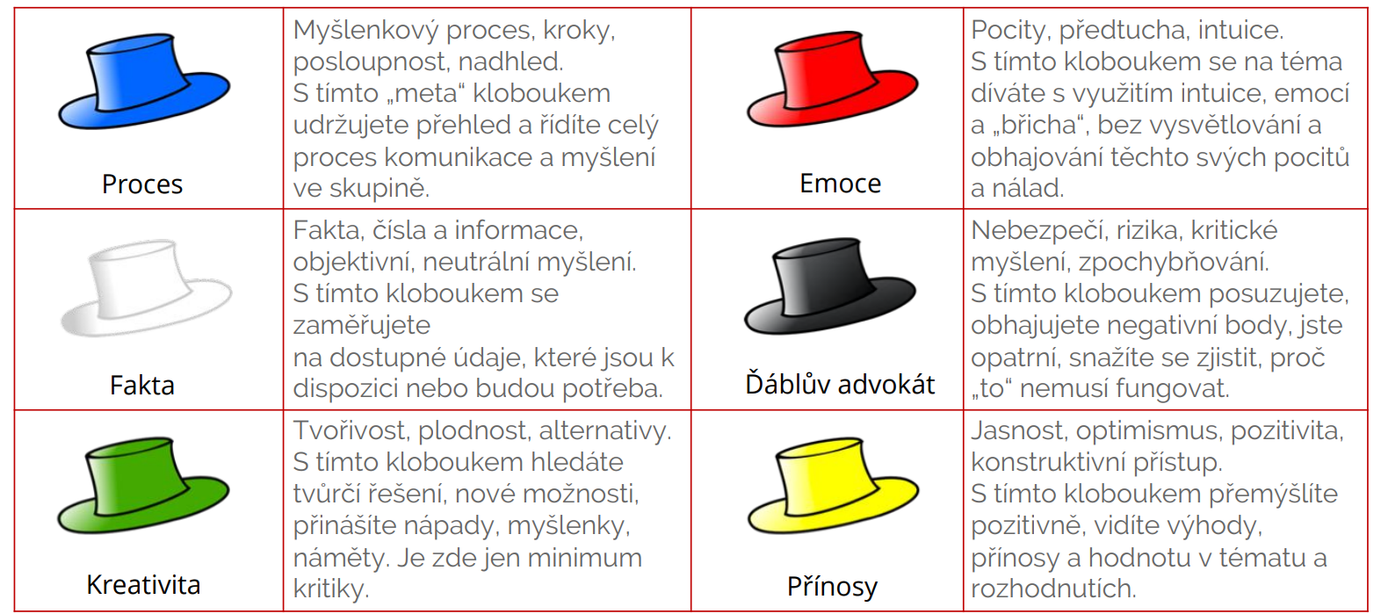
METODA ŠESTI KLOBOUKŮ
Edward De Bono

Slide 44
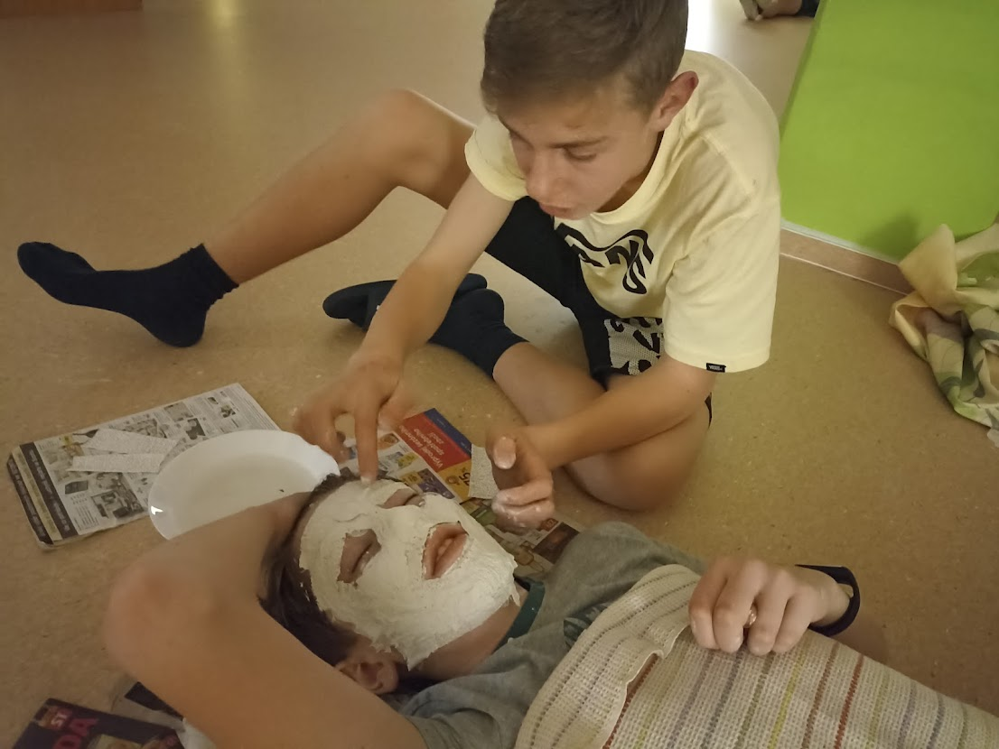
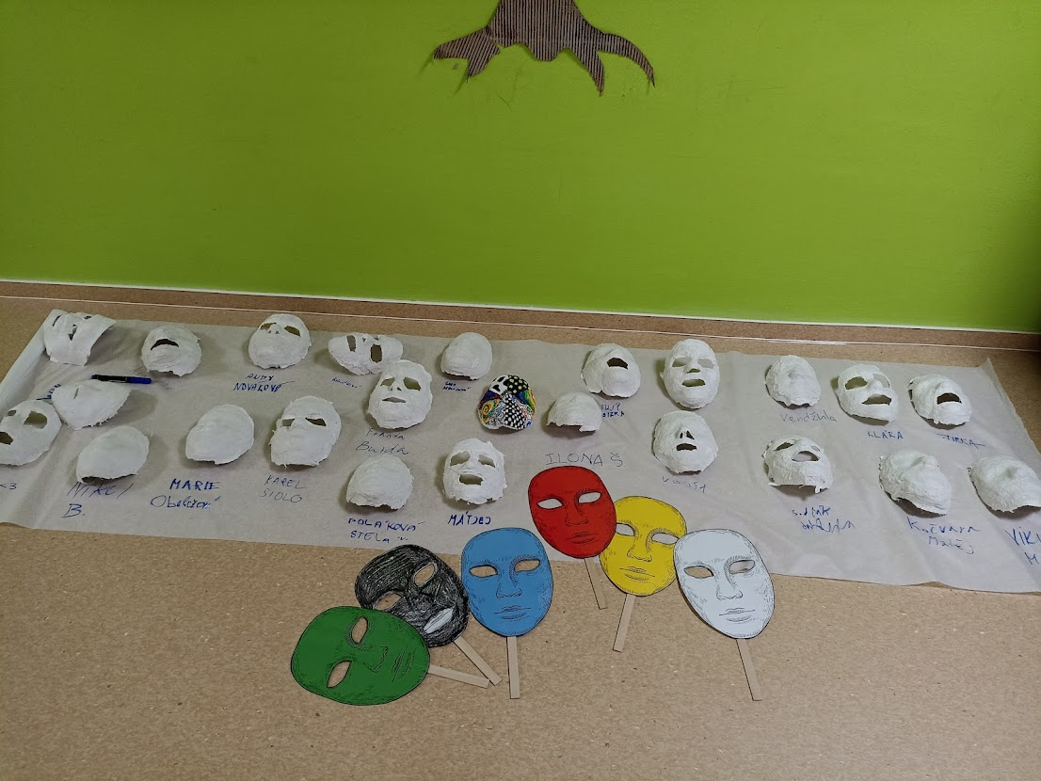
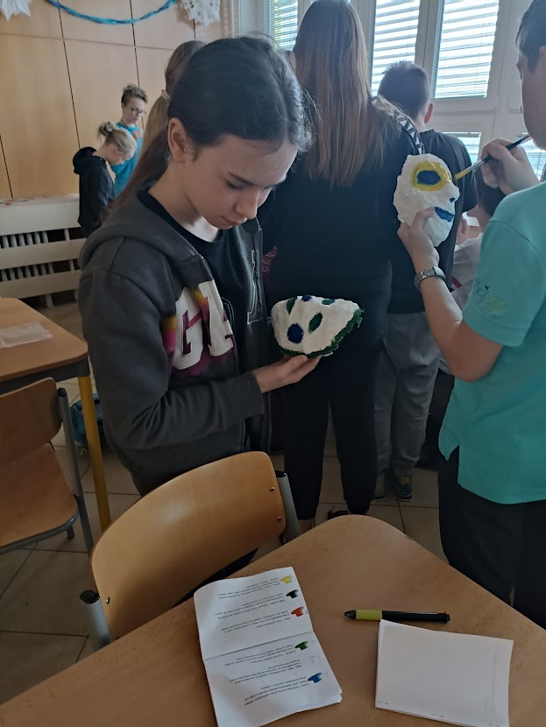
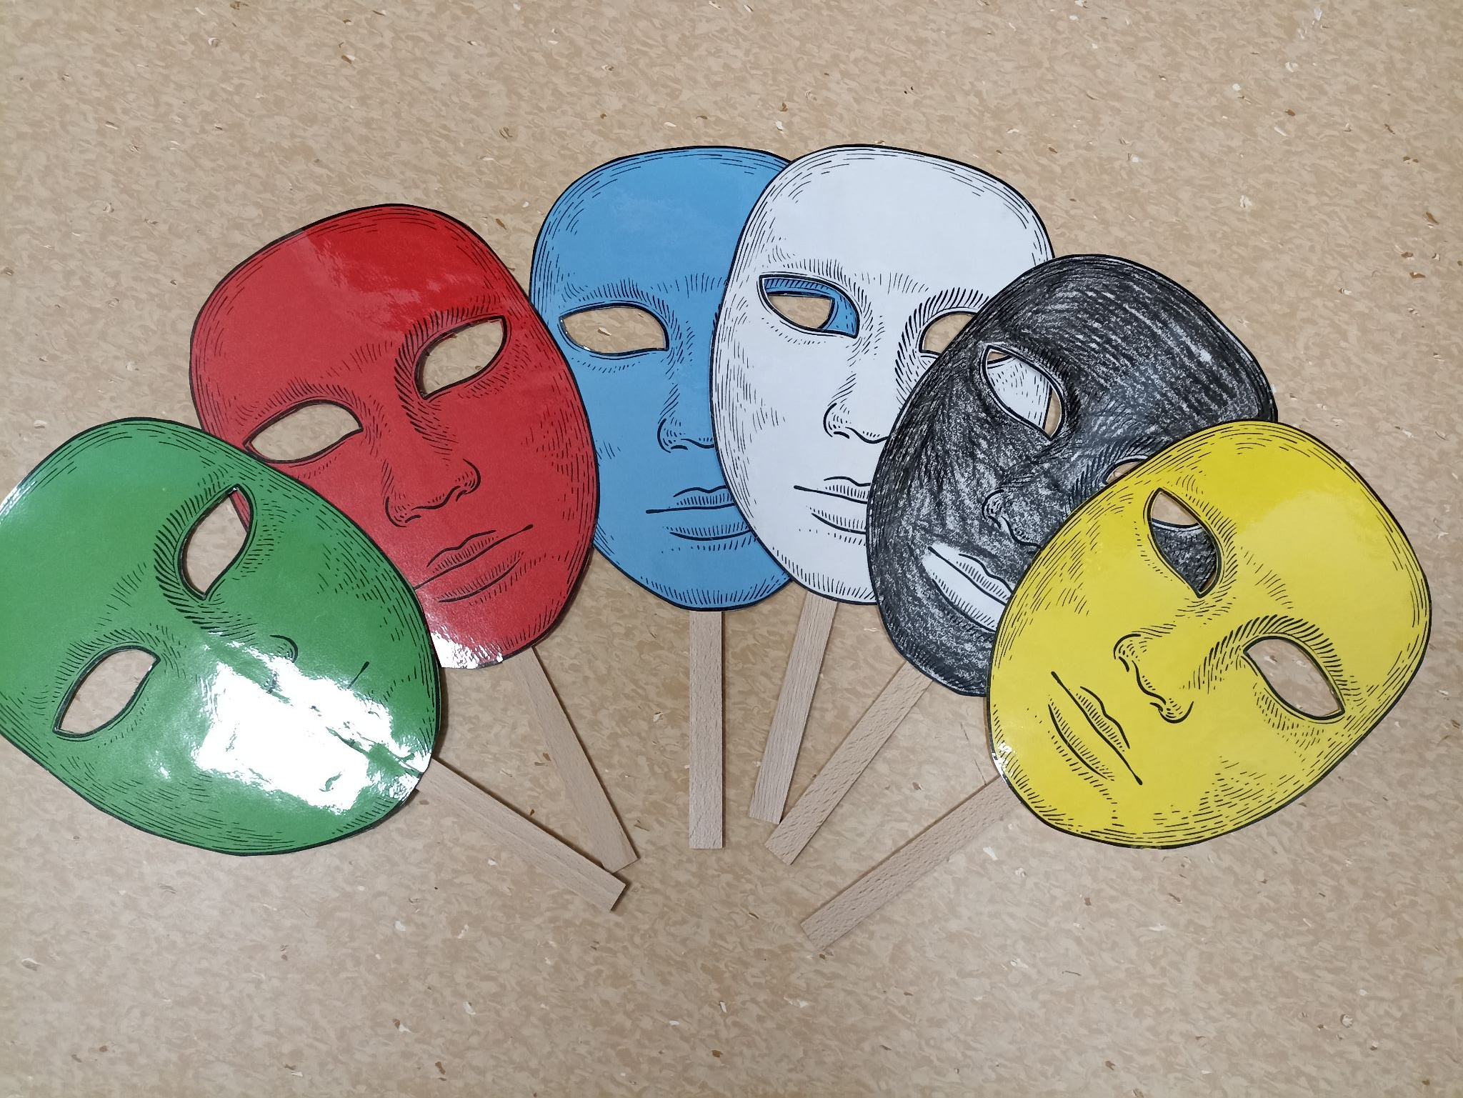
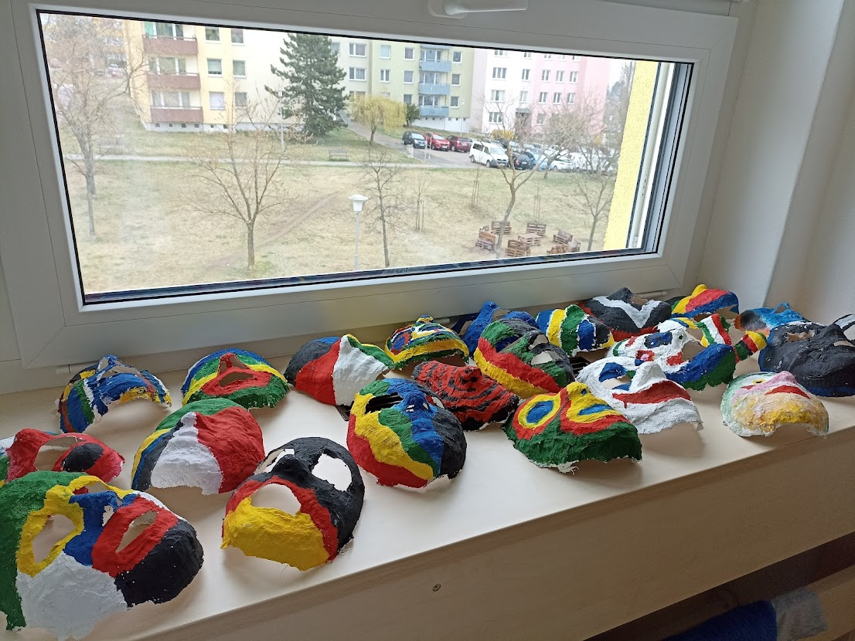

Slide 45


aktivity směřující k sebeprezentaci
nácvik pracovních pohovorů, profil na LinkedIn apod.

Slide 46

DĚKUJI ZA POZORNOST!

